Slide 1
Paradigma de Programação Orientada a Objetos parte 2

Slide 2
Abstração
A abstração consiste em um dos pontos mais importantes dentro do paradigma Orientado a Objetos.
Estamos falando da representação lógica de objetos do mundo real.
Assim, imaginamos essas representações e como serão suas características, a troca de mensagens entre elas, etc.
Temos então 3 pontos à considerar:
Identidade: nome do objeto;
Atributos: propriedades do objeto;
Métodos: ações que o objeto vai executar;

Slide 3

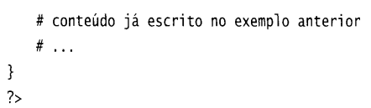
Classes Abstratas
Classes que servem como base para próximas classes, mas que nunca serão instanciadas como objeto.
Conforme estudamos as classes ContaPoupanca e ContaCorrente foram usadas, mas a classe Conta, só serviu de “modelo inicial de abstração”.
Alterando a classe Conta, incluindo apenas o conteúdo abaixo teremos a classe definida como abstrata:
Conta.class.php
Importante: se tentarmos instanciar uma classe abstrata
teremos como resultado uma mensagem de
FATAL ERROR do PHP, pois classes abstratas
não podem ser instanciadas.

Slide 4
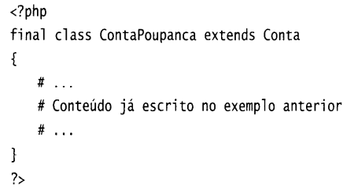
Classes Finais
São classes que não terão mais derivação de classes filhas, não podem ser usadas mais como base para uma estrutura herdar suas propriedades.
Assim, podemos definir uma classe como final:
ContaPoupanca.class.php
Importante: se tentarmos derivar uma nova classe a partir
da classe ContaPoupanca agora, vamos ter também outro
FATAL ERROR...

Slide 5
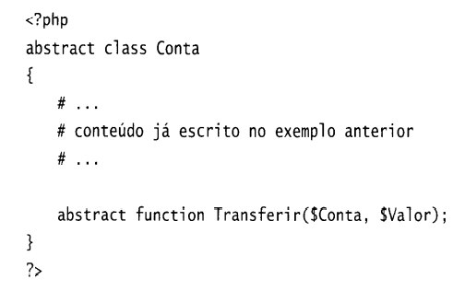
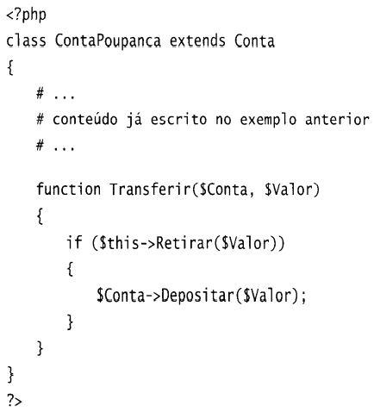
Métodos Abstratos
Funciona de forma similar à um protótipo (C++), onde define-se o método na classe Abstrata, mas não implementa-se lá, somente nas classes-filhas faz-se obrigatória sua implementação.

Slide 6
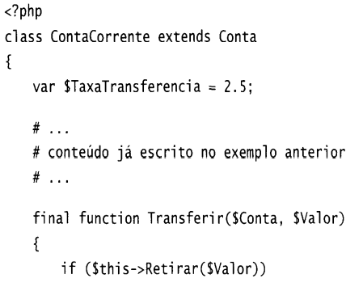
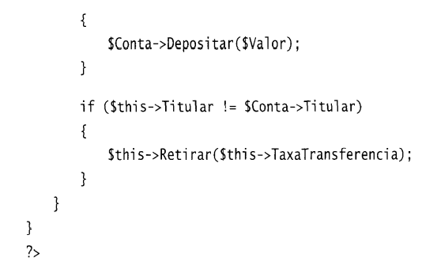
Métodos Finais
Aqueles que não poderão ser sobrescritos, ou seja, não poderá ser redefinido na classe filha. Teremos “fatal erro” se tentarmos sobrescrever.
ContaCorrente.class.php

Slide 7
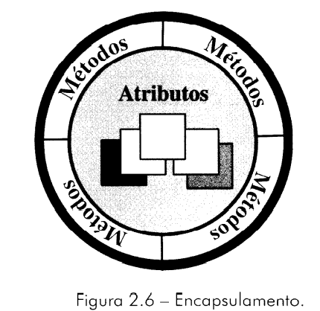
Encapsulamento
Mecanismo da orientação objetos que provê proteção de acesso aos membros internos de um objeto.
Uma classe possui responsabilidade sobre os atributos que contém.
Assim, certas propriedades de uma classe devem ser tratadas exclusivamente por métodos dela mesma, projetadas para manipular essas propriedades da forma correta.

Slide 8
Modificadores de Acesso
Os modificadores são as palavras reservadas: public, private e protected, que determinam a visibilidade das propriedades da classe.

Slide 9
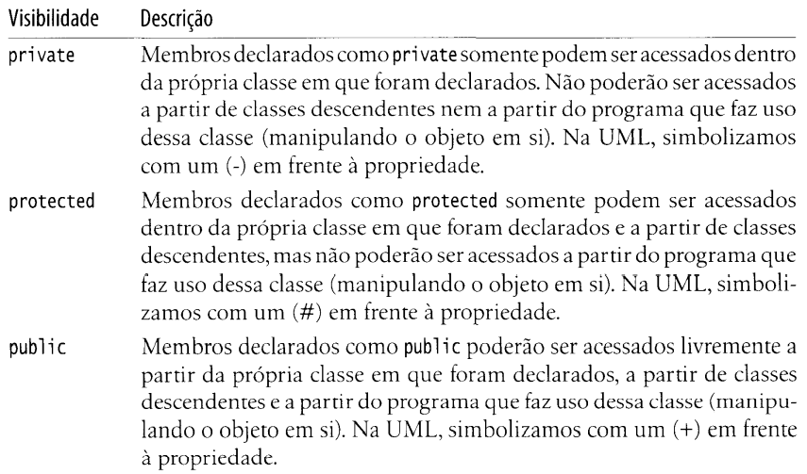
Visibilidade
Para atingir encapsulamento usamos a visibilidade das propriedades e métodos das classes.

Slide 10
Public
O comportamento padrão do PHP é tratar uma propriedade como public, assim, se não especificarmos a visibilidade automaticamente será publica. Tudo que usamos até o momento estava desta forma.
Para declarar como publica, a propriedade pode ser declarada iniciada da palavra reservada public

Slide 11
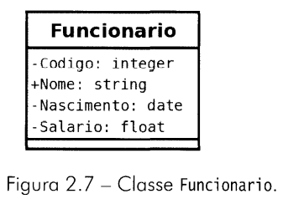
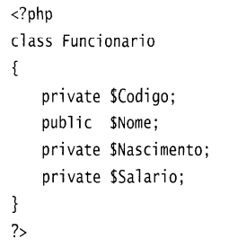
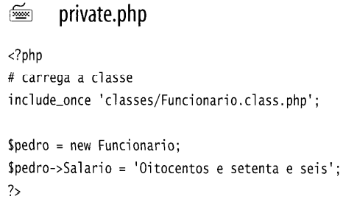
Exemplo: private x public
Funcionario.class.php

Slide 12
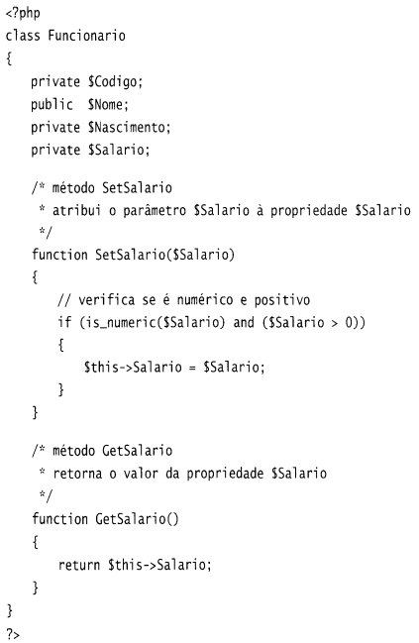

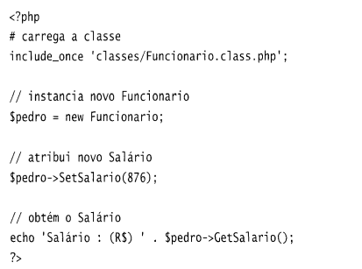
Exemplo: private x public

Slide 13
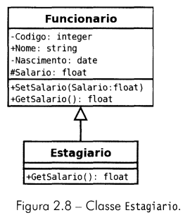

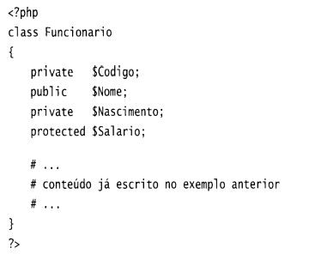
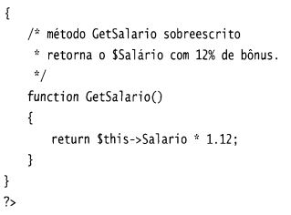
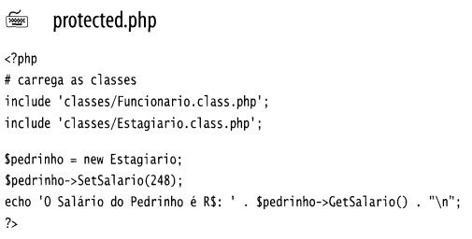
Exemplo: protected
Estagiario.class.php
Funcionario.class.php

Slide 14
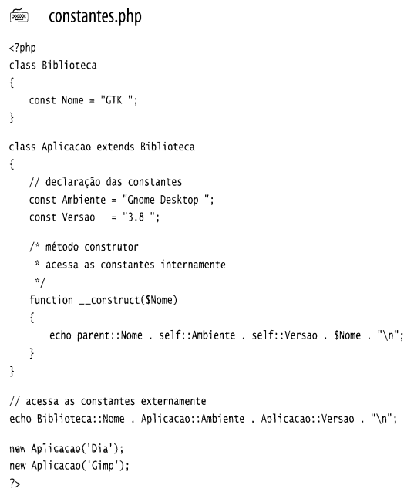
Membros da classe
Constantes:
Operador cont seguida de Nome e valor da constante.
Acesso externo: NomeDaClasse::NomeDaConstante
Acesso dentro da classe: self::NomeDaConstante

Slide 15
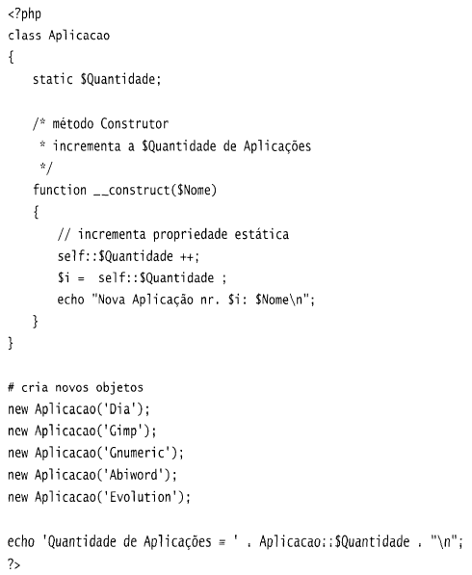
Membros da classe
Propriedades Estáticas
Operador static seguida do NomeDaPropriedade.
Acesso dentro da classe: self::NomeDaPropriedade

Slide 16
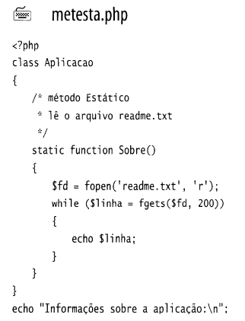
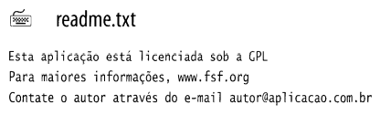

Membros da classe Métodos estáticos

Slide 17
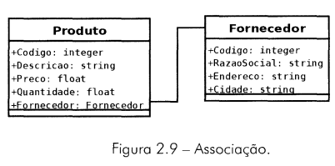
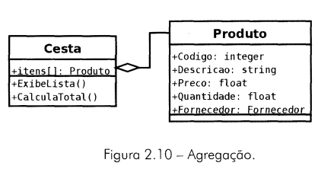
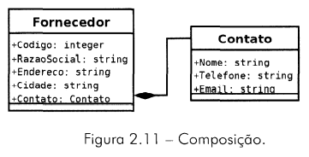
Associação, agregação e composição

Slide 18
Bibliografia
TUCKER, Allen B. & NOONAN, Robert E. Linguagens de Programação – Princípios e Paradigmas. McGraw Hill , AMGH Editora Ltda, 2010.
DALL´OGLIO, Pablo. PHP – Programando com orientação a objetos. Novatec Editora, 2007.

